Slide 1

TPI
EVALUACIÓN DE NOTAS
Grupo:
Piriz Axel
Ruiz Franco Javier
Tapia Ferrufino Rocio Melina
Vargas Kevin Daniel

Slide 2
¿POR QUÉ ELEGIMOS ESTE TEMA?
Concepto de POO en un caso práctico
Problema real del ámbito educativo
Gestión del rendimiento académico

Slide 3
QUÉ HACE EL PROYECTO
Sistema de evaluación de notas:
Solicita el nombre de 3 estudiantes
Pide ingresar sus dos notas
Muestra un mensaje con el resultado final de las notas

Slide 4
TECNOLOGÍAS USADAS
01
02
03
Python
POO
Decoradores
04
05
Terminal
Comunicacion

Slide 5
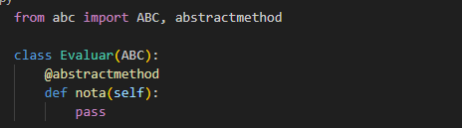
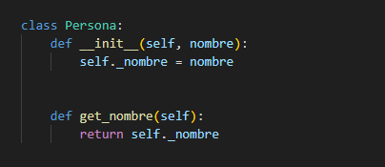
DISEÑO: CLASES Y ESTRUCTURA
La estructura de nuestro proyecto está compuesta por tres clases principales: Evaluar y Persona, que actúan como clases base, y Estudiante, que hereda de ambas.
Clase abstracta que define métodos que la clase ‘Nota’ implementa para calcular la nota final y ver si el alumno promociona.
Se trata de una clase padre donde en este se utiliza para recopilar la información del alumno para introducir el nombre del mismo.

Slide 6
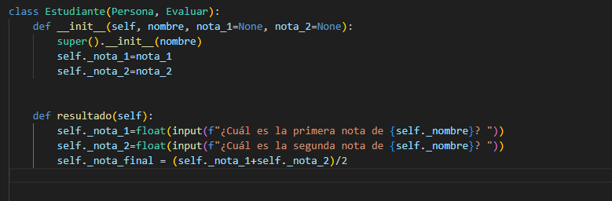
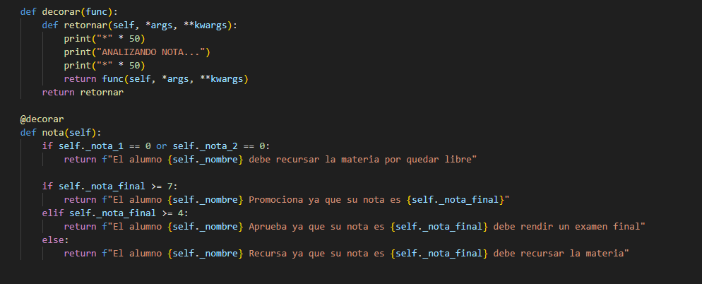
CÓDIGO CLAVE
La clase Estudiante hereda de Persona y Evaluar, inicializa los datos y tiene un método para calcular el promedio de notas.
Se usa un decorador en el método final para evaluar el promedio y definir si el alumno queda libre, recursa, aprueba o promociona

Slide 7
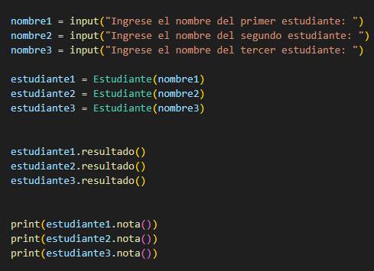
CÓDIGO CLAVE
El programa crea tres obejtos llamado estudiantes, les pide una nota, evalúa si aprueban y muestra la nota.

Slide 8
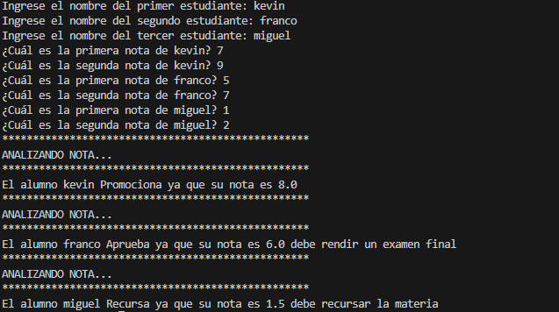
DEMO O CAPTURAS

Slide 9
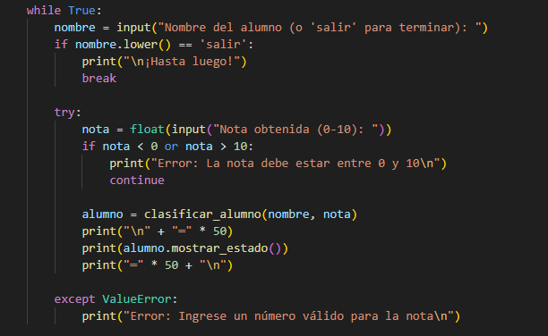
DIFICULTADES
PROBLEMA INICIAL: EL CÓDIGO NO IMPRIMÍA RESULTADOS CORRECTAMENTE O DIRECTAMENTE NI IMPRIMIA
SOLUCIÓN TEMPORAL: USAMOS UN WHILE (LUEGO ELIMINADO POR SIMPLEMENTE QUERER HACER ALGO MAS SIMPLE).
REDISEÑO: CAMBIAMOS DE 3 HERENCIAS A 2 CLASES PADRE Y 1 HERENCIA MÚLTIPLE PARA SIMPLIFICAR.

Slide 10
CONCLUSIONES
Trabajo en equipo
Habilidades técnicas
Aprendimos el valor de colaborar de forma remota
Aplicamos conceptos clave de POO para crear un sistema académico modular.
Optimización
Potencial a futuro
Simplificamos el codigo original para que sea más claro y eficiente.
Identificamos mejoras para ingresar dinámicamente estudiantes y notas.

